Slide 1
Економско-трговинска школа „Вук Караџић“
Стара Пазова

Slide 2
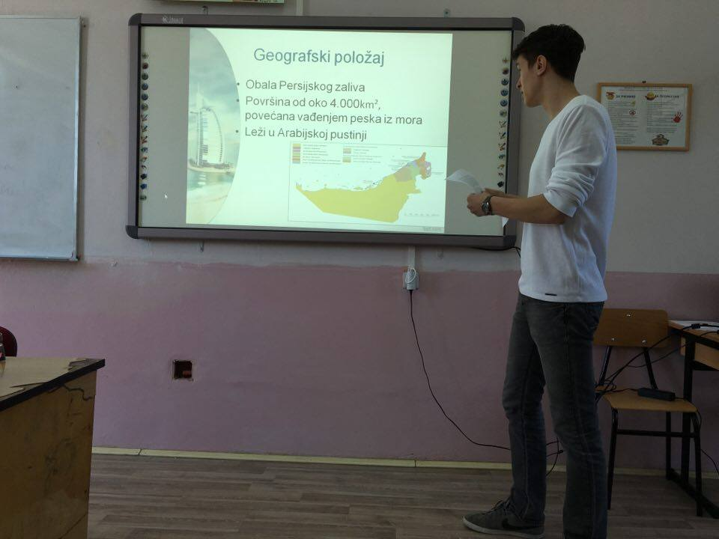
ПОСЛОВНИ АДМИНИСТРАТОР
Обавља послове везане за:
Маркетинг
израда каталога
израда рекламног материјала
презентовање производа
унапређивање продаје
Менаџмент
координација рада у предузећу
управљање пословним процесима
људски ресурси
усклађивање пословних задатака

Slide 3
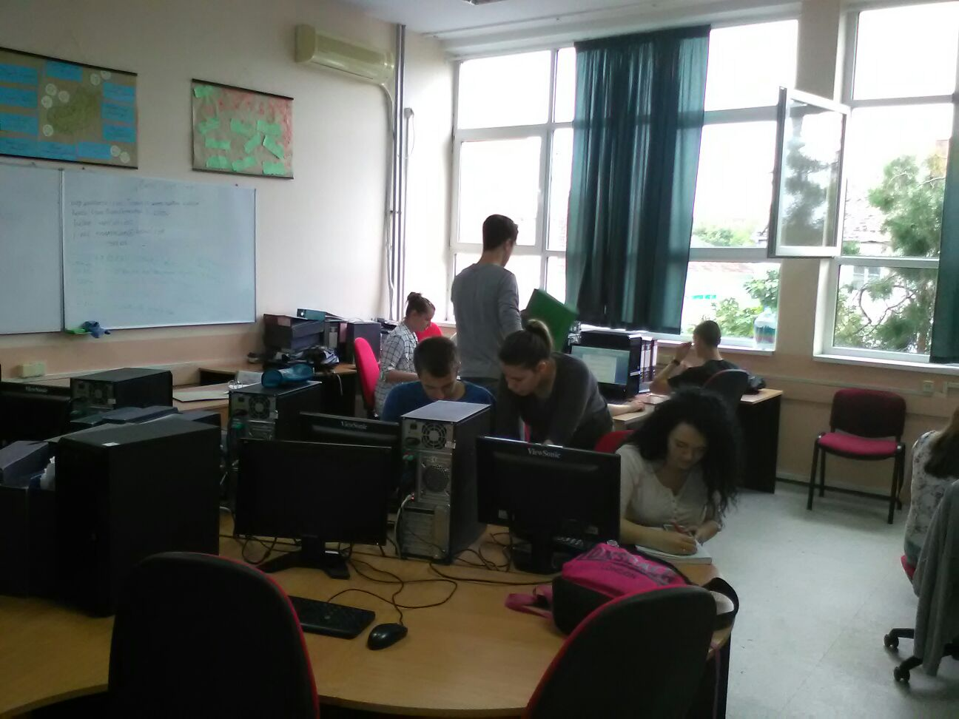
ПОСЛОВНИ АДМИНИСТРАТОР
Обавља послове везане за:
Књиговодство
књижење пословних промена
послови платног промета
израда финансијских извештаја (биланс стања и успеха...)
обрачун зарада
Комуникацију
односи с јавношћу
пословна кореспонденција
интерна комуникација

Slide 4
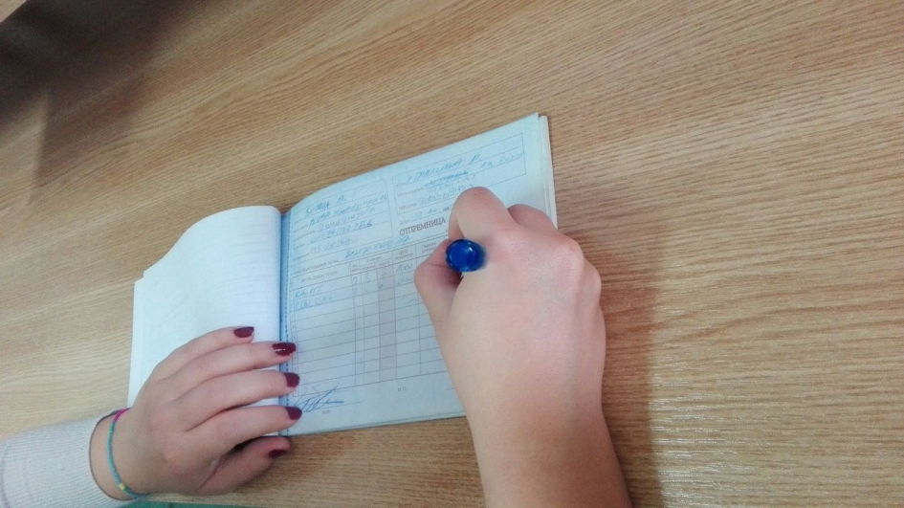
ЕКОНОМСКИ ТЕХНИЧАР
Стиче знања везана за:
Теоријску и примењену економију
познавање економских термина
познавање основа економије
административни послови
комерцијални послови
Рачуноводство
књижење пословних промена
послови платног промета
израда финансијских извештаја (биланс стања и успеха...)
обрачун зарада

Slide 5
ЕКОНОМСКИ ТЕХНИЧАР
Стиче знања везана за основе:
Маркетинга
основе маркетинга
истраживање тржишта
израда рекламног материјала
познавање теорија маркетинга
Менаџмента
координација рада у предузећу
управљање пословним процесима
људски ресурси
усклађивање пословних задатака

Slide 6
ПРАВНО – ПОСЛОВНИ ТЕХНИЧАР
Обавља послове везане за:
Пословну коресподенцију
израда пословних писама
завођење документације
архивирање
Матичну евиденцију
управљање базама података
комплетирање досијеа запослених
вођење матичних књига

Slide 7
ПРАВНО - ПОСЛОВНИ ТЕХНИЧАР
Обавља послове везане за:
Правне послове
израда уговора
састављање оснивачког акта
познавање законских прописа
Правни поступак
послови везани за регистрацију предузећа
попуњавање пријава за порезе и доприносе
послови пријема и отпуштања радника

Slide 8
ФИНАНСИЈСКИ АДМИНИСТРАТОР
Обавља послове везане за:
Платни промет
попуњавање инструмената платног промета
благајничко пословање
књижење извода банке
Рачуноводство
књижење пословних промена
израда финансијских извештаја (биланс стања и успеха...)
обрачун зарада
евиденција основних средстава

Slide 9
ФИНАНСИЈСКИ АДМИНИСТРАТОР
Обавља послове везане за:
Финансијско пословање
прорачун ликвидности и рентабилности
берзанско пословање
банкарско пословање
Организационе послове
организација пословних састанака
организација службених путовања
набавка основних средстава

Slide 10
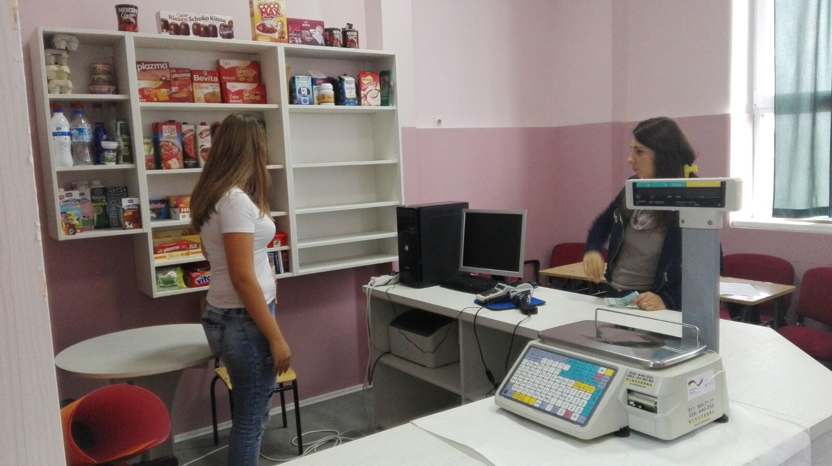
ТРГОВАЦ
Стичу се знања везана за
Трговинско пословање
рад у малопродајним објектима
робни промет
познавање техника продаје
Економику трговине
израда калкулације малопродајне цене
познавање декларација, амбалажа и марки производа
складиштење и транспорт робе

Slide 11
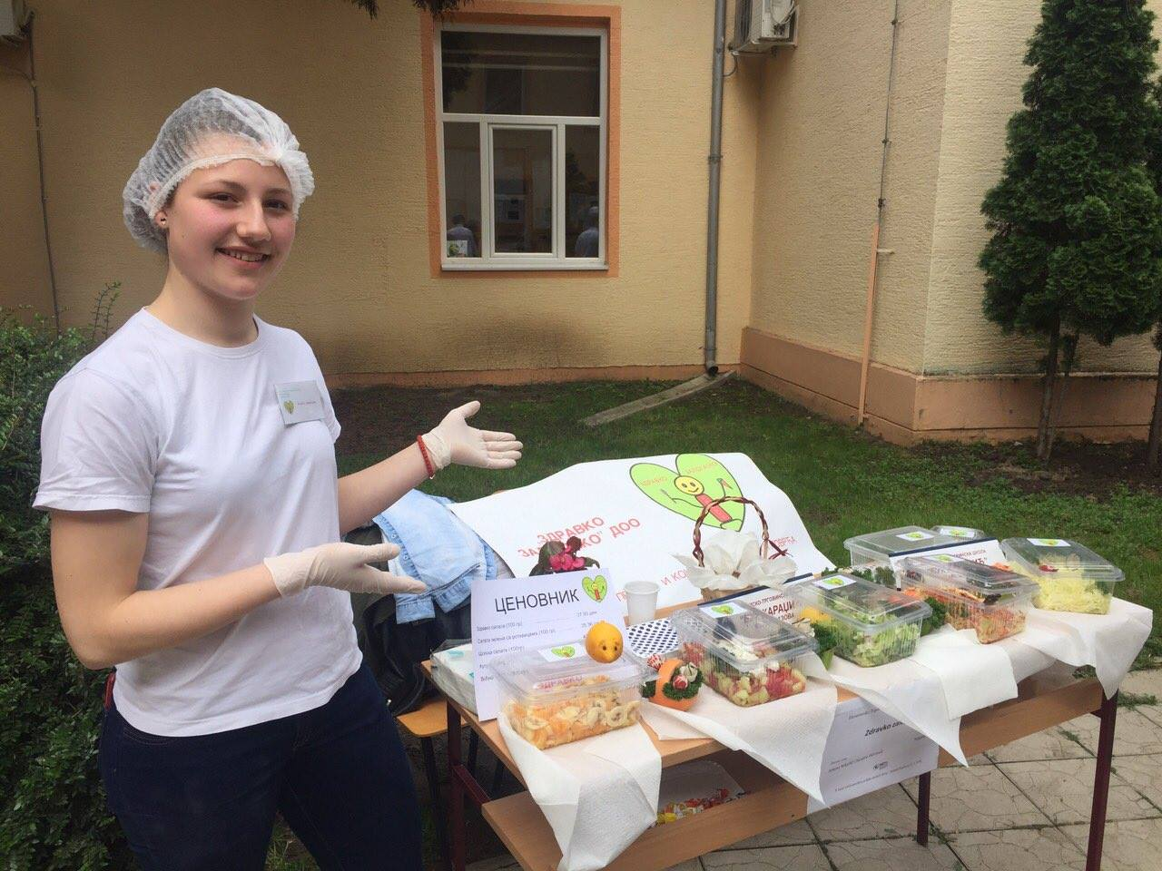
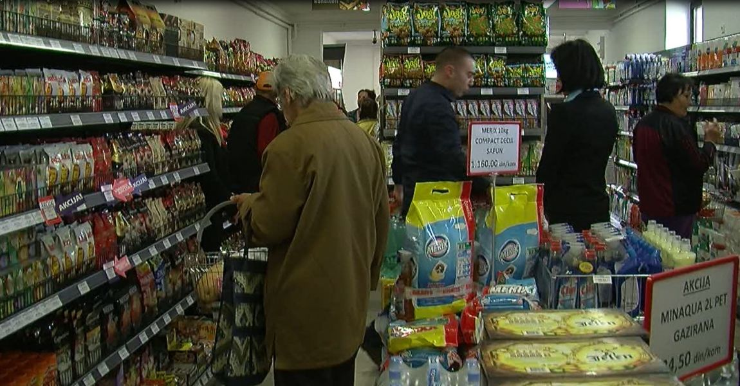
ТРГОВАЦ
Стичу се знања везана за
Психологију потрошача
вештина комуникације са купцима
личне и друштвене квалификације
познавање потреба и жеља купаца

